Slide 1

Herausforderung Jagdhundeausbildung- und Führung im digitalen Zeitalter
Generalversammlung
Verein Aargauer Tierärztinnen und Tierärzte
30. Oktober 2025

Slide 2
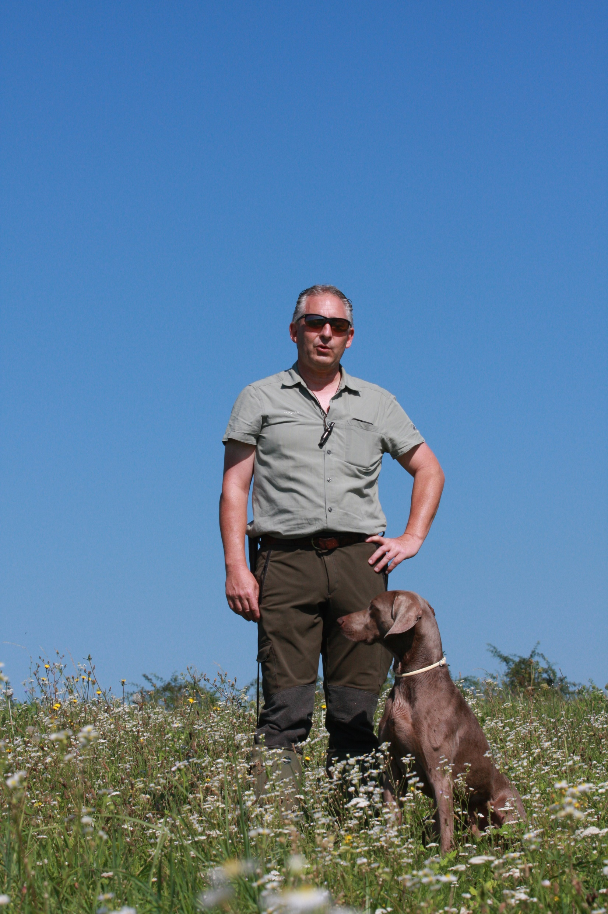
Ihr heutiger Referent:
Thomas Laube, Schafisheim
Jäger seit 1986
Jagdlicher Hundeführer seit 1986
Präsident Jagdgesellschaft Diana Lenzburg
Delegierter Hundewesen JAGDAARGAU
Präsident Stiftung Wildtiere Aargau
Finanzchef Gemeinde Wohlen seit 1990
Berufsjäger ab 2028

Slide 3
Historische Entwicklung
Anfänge in der Steinzeit: Die Beziehung begann vermutlich, als Wölfe sich den Jagdlagern der Menschen näherten und Menschen von deren Fähigkeiten profitierten.
Gemeinsame Jagd: Hunde wurden frühzeitig als Helfer bei der Jagd eingesetzt, wofür es archäologische Belege gibt.
Domestikation: Aus dieser Zusammenarbeit entwickelte sich durch gezielte Aufzucht eine stärkere Bindung, die zur Domestikation und zur Entstehung verschiedener Hunderassen führte. Das war rund vor 200’000 Jahren!

Slide 4
Moderne Entwicklung
Jagdliche Partnerschaft: Auch heute noch sind Jagdhunde unverzichtbare Helfer in der Jagd. Ihre Fähigkeit, Spuren zu verfolgen, und ihre Gehorsamkeit sind für das erfolgreiche und tierschutzgerechte Jagen unerlässlich.
Sozialer Partner: Die enge Bindung zwischen Mensch und Hund ist zu einem wichtigen Aspekt im Alltag geworden. Hunde sind oft Freunde und Sozialpartner für Menschen jeden Alters.
Therapeutische Wirkung: Die Beziehung zu einem Hund kann sich positiv auf die menschliche Psyche auswirken und wird in der tiergestützten Therapie genutzt.

Slide 5
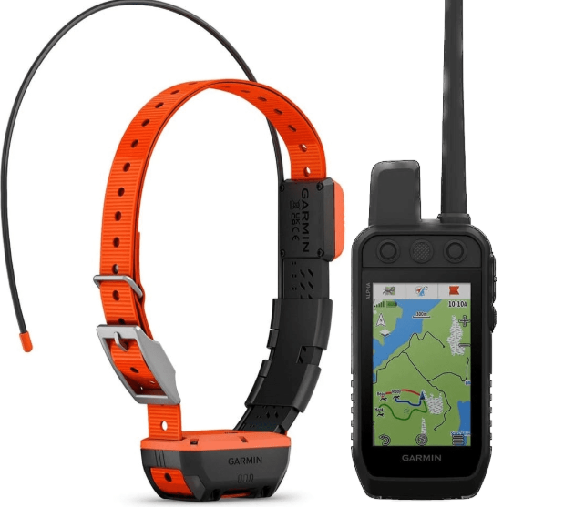
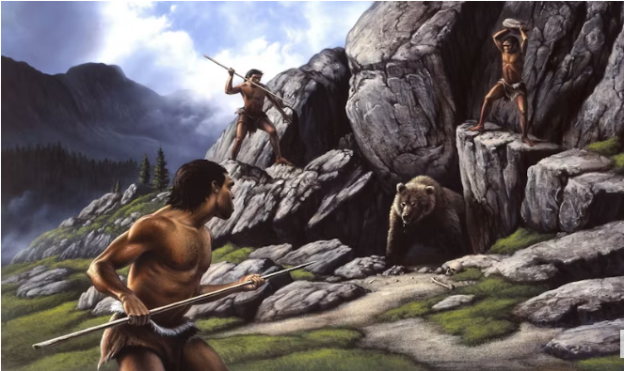
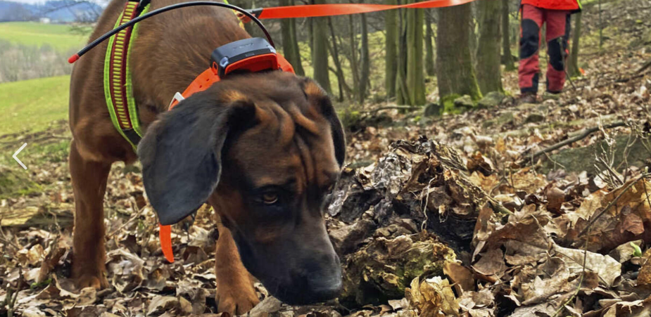
Historische Entwicklung
Heute!
Damals!

Slide 6
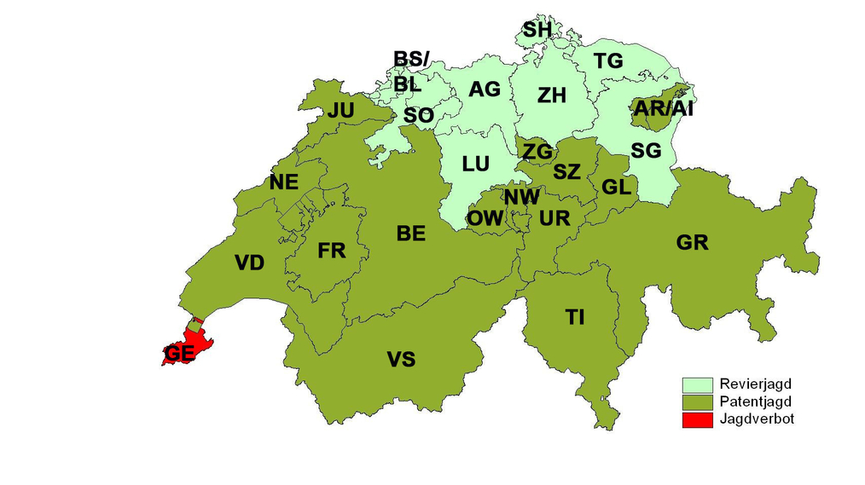
Die Jagdsysteme in der Schweiz

Slide 7
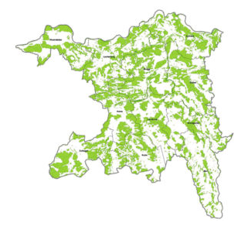
Wald im Kanton Aargau / Zahlen
35% der Kantonsfläche ist mit Wald bedeckt
70% davon gehören den Gemeinden
Heimat von 25’000 Tier- und Pflanzenarten
50’000 Hunde davon ca. 800 im jagdl. Einsatz
178 Jagdreviere
1’500 Jagdberechtigte
5’663 Reduktion Rehwild
1’581 Reduktion Wildschweine
35 Reduktion Gamswild
19 Reduktion Rothirsch
1’986 Reduktion Fuchs
498 Reduktion Dachs

Slide 8
Jagd ist kein Hobby – sondern ein gesetzlicher Auftrag!
Rechtliche Grundlagen:
Bundesgesetz über die Jagd und den Schutz wildlebender Säugetiere und Vögel, JSG (Stand: 1.1.2025)
Verordnung über die Jagd und den Schutz wildlebender Säugetiere und Vögel, JSV (Stand: 1.1.2025)
Einführungsgesetz zum Bundesgesetz über Jagd und Schutz wildlebender Säugetiere und Vögel Jagdgesetz des Kantons Aargau, AJSG
Verordnung zum Jagdgesetz des Kantons Aargau, AJSV

Slide 9
Erstmalige rechtliche Stellung der Jagdhunde seit 1.1.2025 definiert
Art. 2a¹⁸ JSV Einsatz von Jagdhunden
Der Zweck des Einsatzes von Jagdhunden ist das weitgehend selbstständige Suchen, Anzeigen oder laute Verfolgen von Wildtieren sowie das Suchen von kranken oder verletzten Wildtieren. Bei verletzten Wildtieren umfasst der Einsatzzweck zusätzlich das Greifen, sofern das Nottöten dieser Tiere nicht möglich ist.

Slide 10
Jagd ist kein Hobby – sondern ein gesetzlicher Auftrag!
Rechtliche Grundlagen:
§ 17 AJSV Verwendung von Jagdhunden
Auf der Jagd sind zum Aufstöbern, zur Baujagd, zum Vorstehen, zur Nachsuche und zum Apportieren nur geeignete Jagdhunde zu verwenden.
Als Stöberhunde sind ausser Deutschen Wachtelhunden, Spaniels, Laufhunden/ Bracken nur Jagdhunde mit einer Risthöhe bis 42 cm zugelassen. Diese Einschränkung gilt nicht für die Wasserjagd.
Die Verwendung von spur-, fährten- und sichtlauten Stöberhunden ist vom 1. Oktober bis 31. Dezember erlaubt. Für die Wasserjagd und die Verlorensuche müssen geprüfte Apportierhunde eingesetzt werden.
Die Baujagd ist nur mit einem am Kunstbau geprüften Bodenhund zulässig.
Für jedes beschossene oder verunfallte Wildtier, das nicht auf Sichtdistanz verendet ist, muss eine fachgerechte Nachsuche mit einem geprüften Nachsuchehund durchgeführt werden.
Wird die Nachsuche über die Reviergrenze nicht zwischen den Nachbarrevieren geregelt, dürfen Nachsuchen unter zeitnaher Information des Nachbarreviers uneingeschränkt über Reviergrenzen hinaus erfolgen.
Anerkannt sind Prüfungen und Nachweise gemäss schweizerischem Standard oder gemäss Reglementen mit vergleichbaren Anforderungen.

Slide 11
Jagdhunderassen
Vorstehhunde
Stöberhunde
Apportierhunde
Schweisshunde
Laufhunde, Bracken
Erdhunde

Slide 12
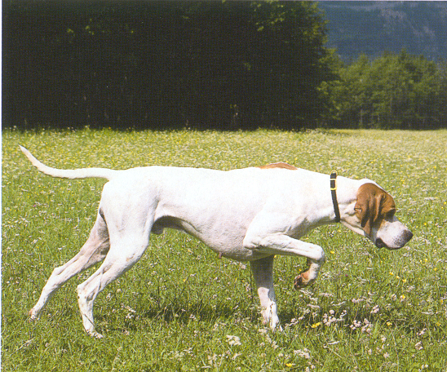
Arbeiten des Jagdhundes
Vor dem Schuss
  Brackieren
  Stöbern (Wald, Feld, Wasser)
  Buschieren
  Suche und Vorstehen
  Bauarbeit, Sprengen
  (stöbern unter der Erde)

Slide 13
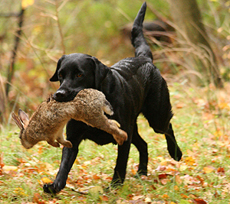
Arbeiten des Jagdhundes
Nach dem Schuss
  Nachsuche
    Totverweisen, Totverbellen
    Apportieren
    Verlorensuche (Wald, Feld, Wasser)
    Freiverlorensuche (Feld, Wasser)
    Ziehen aus dem Bau

Slide 14
Art. 75 Tierschutzverordnung
Ausbildung von Jagdhunden Das Verwenden lebender Tiere ist zulässig für die Ausbildung und Prüfung von Jagdhunden:
am Kunstbau für den Einsatz bei der Baujagd;
in Schwarzwildgattern für die Schwarzwildjagd;
im Bereich des Vorstehens und des Apportierens.
Der direkte Kontakt zwischen Jagdhund und Wildtier ist verboten, ausser wenn er zum Erreichen des Ausbildungs- oder Prüfungsziels unerlässlich ist. Das Wildtier muss sich jederzeit in Deckung zurückziehen können

Slide 15
Art. 76 Tierschutzverordnung
Hilfsmittel und Geräte
Hilfsmittel dürfen nicht derart verwendet werden, dass dem Tier Verletzungen oder erhebliche Schmerzen zugefügt werden oder dass es stark gereizt oder in Angst versetzt wird.
Die Verwendung von Geräten, die elektrisieren, für den und sehr unangenehme akustische Signale aussenden oder mittels chemischer Stoffe wirken, ist verboten.
Auf Gesuch hin kann die kantonale Behörde Personen, die sich über die notwendigen Fähigkeiten ausweisen, die Verwendung von Geräten, die elektrisieren oder für den Hund sehr unangenehme akustische Signale aussenden, ausnahmsweise zu therapeutischen Zwecken bewilligen.

Slide 16
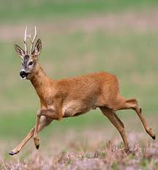
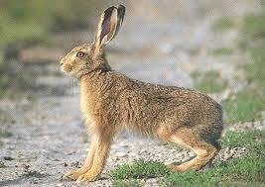
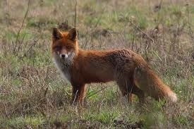
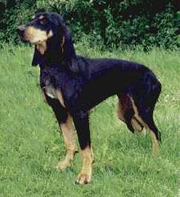
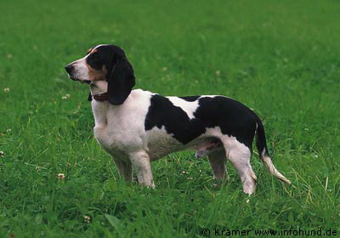
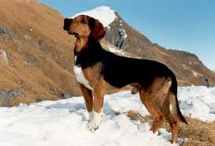
Ziel der Ausbildung / Brackieren
Notes:
Ursprünglich auf Hase und Fuchs mit Bracken

Slide 17

Brackieren
laute Jagd vorwiegend mit Bracken und Schweizer Lauf-Niederlaufhunden (=schweizerisches Kulturgut!)
arbeiten stumm auf kalter Fährte/Spur
werden laut bei warmer Fährte/Spur (Spurlaut oder Fährtenlaut)
machen Wild hoch und sind spurtreu und ausdauernd
Hunde arbeiten vorwiegend mit tiefer Nase
nötig sind selbständig suchende/arbeitende Hunde
Wild bewegt sich oft/meist vertraut
Geläut (bellen) ist wichtig für Wild

Slide 18
Jagd ist kein Hobby – sondern ein gesetzlicher Auftrag!
Rechtliche Grundlagen:
§ 17 AJSV Verwendung von Jagdhunden
Auf der Jagd sind zum Aufstöbern, zur Baujagd, zum Vorstehen, zur Nachsuche und zum Apportieren nur geeignete Jagdhunde zu verwenden.
Als Stöberhunde sind ausser Deutschen Wachtelhunden, Spaniels, Laufhunden/ Bracken nur Jagdhunde mit einer Risthöhe bis 42 cm zugelassen. Diese Einschränkung gilt nicht für die Wasserjagd.
Die Verwendung von spur-, fährten- und sichtlauten Stöberhunden ist vom 1. Oktober bis 31. Dezember erlaubt. Für die Wasserjagd und die Verlorensuche müssen geprüfte Apportierhunde eingesetzt werden.
Die Baujagd ist nur mit einem am Kunstbau geprüften Bodenhund zulässig.
Für jedes beschossene oder verunfallte Wildtier, das nicht auf Sichtdistanz verendet ist, muss eine fachgerechte Nachsuche mit einem geprüften Nachsuchehund durchgeführt werden.
Wird die Nachsuche über die Reviergrenze nicht zwischen den Nachbarrevieren geregelt, dürfen Nachsuchen unter zeitnaher Information des Nachbarreviers uneingeschränkt über Reviergrenzen hinaus erfolgen.
Anerkannt sind Prüfungen und Nachweise gemäss schweizerischem Standard oder gemäss Reglementen mit vergleichbaren Anforderungen.

Slide 19
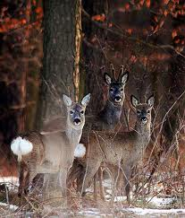
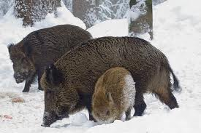
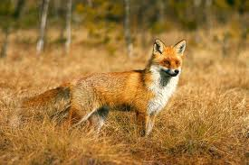
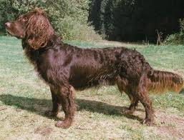
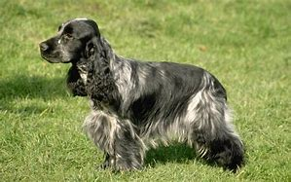
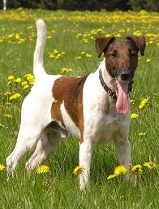
Ziel der Ausbildung / Stöbern
Notes:
Üblichste, Häufigste Jagdart, mit vielen Hunden möglich, oft Kombination von Stöbern und Brackieren, Unterschied erklären

Slide 20
Stöbern
Arbeit oft ohne Sichtverbindung zum Führer, Führigkeit, Bindung
Selbständiges Suchen und Finden von Wild,
gefundenes Wild verbellen oder hochmachen und verfolgen
es braucht: Such- und Finderwille, Spur-,Fährten- od. Sichtlaut
stumm jagende Hunde sind ungeeignet (tierschutzrelevant)
in angemessener Zeit zurückkehren und erneut suchen
stöbern ist mit fast allen Jagdhunden möglich
grosse Beunruhigung des Wildes, effiziente Jagd

Slide 21
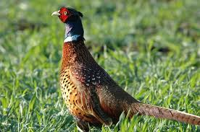
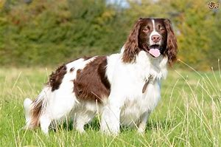
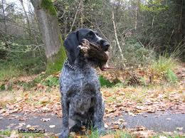
Ziel der Ausbildung / Buschieren
Suche in (un)übersichtlichem Gelände
Suche unter der Flinte (Schrotschussdistanz) mit firmem Hund
Hund soll Wild vorstehen oder herausdrücken
erlegtes Wild apportieren, verletztes suchen und bringen
Vorstehhund, Spaniel, Wachtelhund, etc. mit Prüfung
Notes:
Evtl. noch auf Fuchs möglich im Schild, Dornen oder Schnee

Slide 22
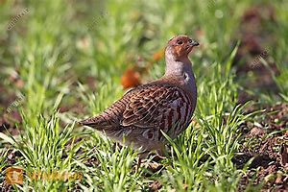
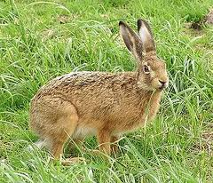
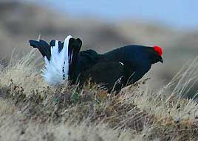
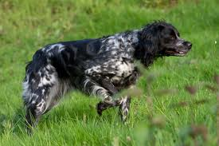
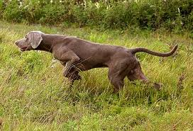
Suche mit Vorstehen, Suchjagd
Notes:
Klassische Arbeit des Vorstehhundes auf Rebhunhn, Wachtel, Fasan, Hase, birk- und Auerwild
im Kt. Luzern nicht mehr üblich

Slide 23
Jagd ist kein Hobby – sondern ein gesetzlicher Auftrag!
Rechtliche Grundlagen:
§ 17 AJSV Verwendung von Jagdhunden
Auf der Jagd sind zum Aufstöbern, zur Baujagd, zum Vorstehen, zur Nachsuche und zum Apportieren nur geeignete Jagdhunde zu verwenden.
Als Stöberhunde sind ausser Deutschen Wachtelhunden, Spaniels, Laufhunden/ Bracken nur Jagdhunde mit einer Risthöhe bis 42 cm zugelassen. Diese Einschränkung gilt nicht für die Wasserjagd.
Die Verwendung von spur-, fährten- und sichtlauten Stöberhunden ist vom 1. Oktober bis 31. Dezember erlaubt. Für die Wasserjagd und die Verlorensuche müssen geprüfte Apportierhunde eingesetzt werden.
Die Baujagd ist nur mit einem am Kunstbau geprüften Bodenhund zulässig.
Für jedes beschossene oder verunfallte Wildtier, das nicht auf Sichtdistanz verendet ist, muss eine fachgerechte Nachsuche mit einem geprüften Nachsuchehund durchgeführt werden.
Wird die Nachsuche über die Reviergrenze nicht zwischen den Nachbarrevieren geregelt, dürfen Nachsuchen unter zeitnaher Information des Nachbarreviers uneingeschränkt über Reviergrenzen hinaus erfolgen.
Anerkannt sind Prüfungen und Nachweise gemäss schweizerischem Standard oder gemäss Reglementen mit vergleichbaren Anforderungen.

Slide 24
Suche mit Vorstehen, Suchjagd
Quersuche im übersichtlichen Gelände, (Wind beachten)
bei Wildwitterung schlagartiges verharren (vorstehen)
Hund zeigt mit Nase in Richtung des Wildes
nachziehen aber nicht einspringen und nachprellen
Hund muss schussfest sein und gleichzeitig apportieren
Arbeit für den Vorstehhund der eine Arbeitsprüfung abgelegt hat
in der Schweiz nicht mehr verbreitet

Slide 25
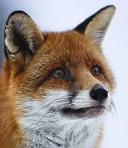
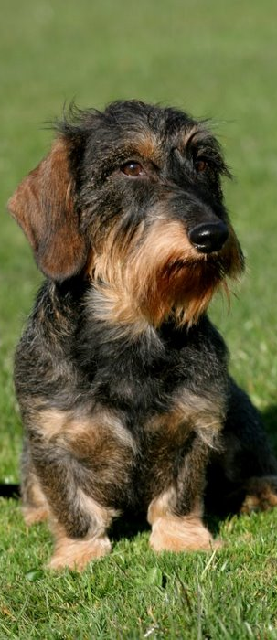
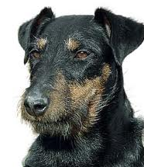
Bauarbeit, Sprengen
Notes:
Auf Fuchs, Gefahr für Hunde, Bau wird zerstört, grosse Arbeit – wenig Nutzen, kostspielige Arbeit,

Slide 26
Jagd ist kein Hobby – sondern ein gesetzlicher Auftrag!
Rechtliche Grundlagen:
§ 17 AJSV Verwendung von Jagdhunden
Auf der Jagd sind zum Aufstöbern, zur Baujagd, zum Vorstehen, zur Nachsuche und zum Apportieren nur geeignete Jagdhunde zu verwenden.
Als Stöberhunde sind ausser Deutschen Wachtelhunden, Spaniels, Laufhunden/ Bracken nur Jagdhunde mit einer Risthöhe bis 42 cm zugelassen. Diese Einschränkung gilt nicht für die Wasserjagd.
Die Verwendung von spur-, fährten- und sichtlauten Stöberhunden ist vom 1. Oktober bis 31. Dezember erlaubt. Für die Wasserjagd und die Verlorensuche müssen geprüfte Apportierhunde eingesetzt werden.
Die Baujagd ist nur mit einem am Kunstbau geprüften Bodenhund zulässig.
Für jedes beschossene oder verunfallte Wildtier, das nicht auf Sichtdistanz verendet ist, muss eine fachgerechte Nachsuche mit einem geprüften Nachsuchehund durchgeführt werden.
Wird die Nachsuche über die Reviergrenze nicht zwischen den Nachbarrevieren geregelt, dürfen Nachsuchen unter zeitnaher Information des Nachbarreviers uneingeschränkt über Reviergrenzen hinaus erfolgen.
Anerkannt sind Prüfungen und Nachweise gemäss schweizerischem Standard oder gemäss Reglementen mit vergleichbaren Anforderungen.

Slide 27
Bauarbeit, Sprengen
selbständiges Stöbern unter der Erde
Hund soll Raubwild verbellen und zum verlassen des Baues bringen
Hunde müssen ausgebildet und geprüft sein (Kunstbauanlage)
Mut, Härte/Schärfe, Ausdauer
ziehen verendeten Wildes aus dem Bau, Drainage, Strassendurchlässe, Holzhaufen

Slide 28
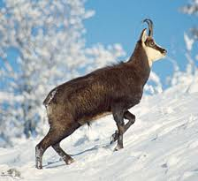
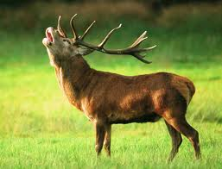
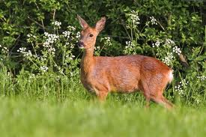
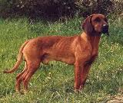
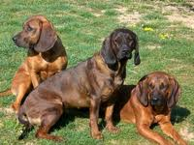
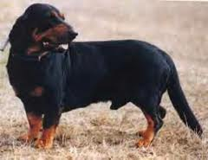
Nachsuche, Schweissarbeit

Slide 29
Nachsuche, Schweissarbeit
Rechtliche Grundlagen:
Art. 1a⁶ JSG Nachsuche verletzter Wildtiere
Die Kantone sorgen dafür, dass Jagdberechtigte und Polizeibehörden für die Nachsuche von Wildtieren, die bei der Jagd oder bei Verkehrsunfällen verletzt werden, zeit- und fachgerechte Unterstützung erhalten.

Slide 30
Nachsuche, Schweissarbeit
Rechtliche Grundlagen:
Art. 18 Übertretungen
¹ Mit Busse bis zu 20 000 Franken wird bestraft, wer vorsätzlich und ohne Berechtigung:
i.34
  die fachgerechte Nachsuche innert nützlicher Frist unterlässt, nachdem er oder sie bei der Ausübung der Jagd ein Wildtier verletzt hat oder dies nicht klar beurteilen kann.

Slide 31
Nachsuche, Schweissarbeit
Rechtliche Grundlagen:
Art. 1b⁷ JSV Fachkunde zum Töten von Wildtieren
¹ Das Töten von freilebenden Wildtieren bei der Jagd, bei der Nachsuche oder bei behördlich angeordneten Massnahmen ist nur fachkundigen Personen im Sinne von Artikel 177 Absatz 1^{bis} der Tierschutzverordnung vom 23. April 2008⁸ (TSchV) gestattet.
² Personen, die eine kantonale Prüfung als Wildhüterin oder Wildhüter, eine kantonale Jagdprüfung oder eine vom Kanton als gleichwertig anerkannte Prüfung abgelegt haben, gelten als fachkundig.

Slide 32
Jagd ist kein Hobby – sondern ein gesetzlicher Auftrag!
Rechtliche Grundlagen:
§ 17 Verwendung von Jagdhunden
Auf der Jagd sind zum Aufstöbern, zur Baujagd, zum Vorstehen, zur Nachsuche und zum Apportieren nur geeignete Jagdhunde zu verwenden.
Als Stöberhunde sind ausser Deutschen Wachtelhunden, Spaniels, Laufhunden/ Bracken nur Jagdhunde mit einer Risthöhe bis 42 cm zugelassen. Diese Einschränkung gilt nicht für die Wasserjagd.
Die Verwendung von spur-, fährten- und sichtlauten Stöberhunden ist vom 1. Oktober bis 31. Dezember erlaubt. Für die Wasserjagd und die Verlorensuche müssen geprüfte Apportierhunde eingesetzt werden.
Die Baujagd ist nur mit einem am Kunstbau geprüften Bodenhund zulässig.
Für jedes beschossene oder verunfallte Wildtier, das nicht auf Sichtdistanz verendet ist, muss eine fachgerechte Nachsuche mit einem geprüften Nachsuchehund durchgeführt werden.
Wird die Nachsuche über die Reviergrenze nicht zwischen den Nachbarrevieren geregelt, dürfen Nachsuchen unter zeitnaher Information des Nachbarreviers uneingeschränkt über Reviergrenzen hinaus erfolgen.
Anerkannt sind Prüfungen und Nachweise gemäss schweizerischem Standard oder gemäss Reglementen mit vergleichbaren Anforderungen.

Slide 33
Nachsuche, Schweissarbeit
Suchen und Finden von totem oder verletztem Wild nach einem Schuss, Verkehrsunfall, o.ä.
Unfälle mit Wildtieren: AG 703 (2024) / Schweiz 19’709 (2021)
Riemenarbeit nur mit ausgebildetem Hund mit bestandener Prüfung
evtl. mit Hetze mit fährtenlautem und wildscharfem Hund
stellen und verbellen von wehrhaftem Wild
Fährtenlaut und Wildschärfe erwünscht
Totverweisen, Totverbellen
NASU Kt. AG / rund 60 Hundegespanne 7/24 einsatzbereit

Slide 34
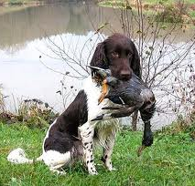
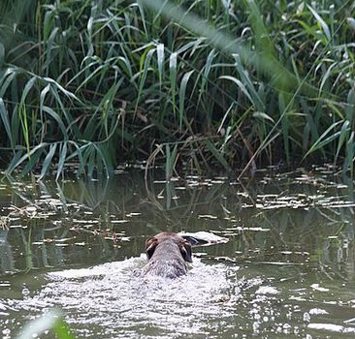
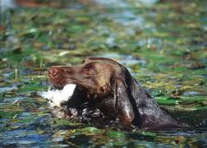
Wasserjagd

Slide 35
Jagd ist kein Hobby – sondern ein gesetzlicher Auftrag!
Rechtliche Grundlagen:
§ 17 Verwendung von Jagdhunden
Auf der Jagd sind zum Aufstöbern, zur Baujagd, zum Vorstehen, zur Nachsuche und zum Apportieren nur geeignete Jagdhunde zu verwenden.
Als Stöberhunde sind ausser Deutschen Wachtelhunden, Spaniels, Laufhunden/ Bracken nur Jagdhunde mit einer Risthöhe bis 42 cm zugelassen. Diese Einschränkung gilt nicht für die Wasserjagd.
Die Verwendung von spur-, fährten- und sichtlauten Stöberhunden ist vom 1. Oktober bis 31. Dezember erlaubt. Für die Wasserjagd und die Verlorensuche müssen geprüfte Apportierhunde eingesetzt werden.
Die Baujagd ist nur mit einem am Kunstbau geprüften Bodenhund zulässig.
Für jedes beschossene oder verunfallte Wildtier, das nicht auf Sichtdistanz verendet ist, muss eine fachgerechte Nachsuche mit einem geprüften Nachsuchehund durchgeführt werden.
Wird die Nachsuche über die Reviergrenze nicht zwischen den Nachbarrevieren geregelt, dürfen Nachsuchen unter zeitnaher Information des Nachbarreviers uneingeschränkt über Reviergrenzen hinaus erfolgen.
Anerkannt sind Prüfungen und Nachweise gemäss schweizerischem Standard oder gemäss Reglementen mit vergleichbaren Anforderungen.

Slide 36
Wasserjagd
Grundsätzlich mit wasserfreudigen Hunden die apportieren
Suchen und Bringen von totem und verletztem Wasserwild
mit ausgebildetem Hund mit bestandener Prüfung
Gehorsam, Hund soll sich lenken lassen
Standruhe, keine schusshitzigen Hunde
(oder Stöbern)

Slide 37
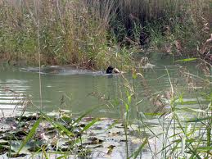
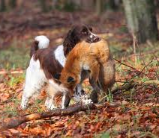
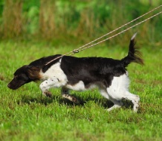
Verlorensuche

Slide 38
Verlorensuche
besteht aus Verlorensuche und anschliessendem Bringen
mit ausgebildetem Hund mit bestandener Prüfung
geeigneter Hunde-Einsatz je nach Wildart
sowohl im Wald, Feld oder Wasser
mit Anschuss ⇨ Verlorensuche
ohne Anschuss ⇨ Freiverlorensuche

Slide 39
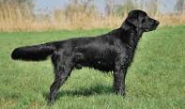
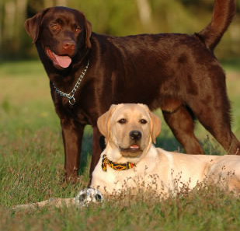
Apportieren
Apportierhunde:
kommen zum Einsatz um erlegtes Wild zu suchen und bringen
bei der Suche, Buschieren, Wasserjagd, Verlorensuche, etc.
mit ausgebildetem Hund mit bestandener Prüfung
nebst Labrador auch Vorstehhunde und andere

Slide 40
Jagdhunde-Ausbildung
Grundsatz JAGDAARGAU:
«Fair zum Hund»
Was ein Ausbildner/in wissen muss:
Ein Jagdhund ist jährlich vielleicht 20-30 Tage auf der Jagd;
aber er muss die restlichen ca. 335 Tage sinnvoll beschäftigt werden.
Es gibt nichts Tragischeres als ein «arbeitsloser» Jagdhund!

Slide 41
Rassetypische Zuchtaspekte
Nase, Spursicherheit, (Eigenkorrekturen)
Ausdauer, Passion, Spur- Fährtenwille,
Spurlaut, Fährtenlaut, Sichtlaut, Laut im Bau,
Wasserfreude
Apportierfreude
Suche, Vorstehen

Slide 42
Rassetypische Zuchtaspekte
(Ziehen aus dem Bau)
Stöberanlagen, Brackier- und (Buschier)- Anlagen,
Wachsamkeit
Schärfe/Härte (aggressive Arbeitsweise beim Wild / schwierige Bedingungen Wasser, Kälte oder Dornen)
Führigkeit, Ruhe, Beruhigung
Schussfestigkeit
Form- und Haarwert: Warum?

Slide 43
Förderung der Anlagen in der Ausbildung
Nase: ⇨ Spuren, Fährten, Schleppen
Beutetrieb: ⇨ Reizangel, Dummy, Fell, Federn
Wasserfreude: ⇨ Baden, Reizangel, 2. Hund)
Apportieren: ⇨ Wurfspiele) wann, wie?
Vorstehen: ⇨ Reizangel, Steh? Was ist Vorstehen?
Ziehen aus dem Bau: ⇨ Kunstbau
Wachsamkeit: ⇨ ???????
(Schussfestigkeit): ⇨ Gewöhnung, wie noch??

Slide 44
Rassetypisches Verhalten
Beobachten
Jagen
Buddeln
Bellen, (Laut geben)
Kämpfen, Töten
Fressen

Slide 45
Rassetypisches Verhalten
Schnüffeln, Nasengebrauch
Schwimmen
Apportieren
Wachsamkeit
Aktivität, Reaktivität, (Geruch, Geräusch, Sichtung von Wild)
aber auch Sozialkontakte

Slide 46
RassetypischeVerhaltenseigenschaften sind demzufolge?
Sehr erwünscht……… da sie die Hunde so sehr motivieren, dass es die tollste Belohnung ersetzt.
Vorteil für das Jagen!?
Nachteil als Familienhund!?
Notes:
Selbstbelohnend

Slide 47
Das heisst:
Die Jagdhunde weisen in ihren Anlagen, Eigenschaften, Fähigkeiten und Einsatzmöglichkeiten z.T. frappante Unterschiede auf. Sie stellen deshalb auch unterschiedliche Anforderungen an ihren Führer.
Was ihre Einsatzbereiche betrifft, gibt es jedoch zahlreiche Überschneidungen.

Slide 48
Konzept Jagdhundeausbildung
Jagdliche Welpenstunden
- Sozialisierung (Umwelt, Hunde, Ängste abbauen, soziale Kompetenzen erlernen)
- Bindungsaufbau
- Erste Schritte Grundgehorsam
- Erste Prägungen (optische, akustische, usf. Reize) für den späteren Jagdbetrieb
- 8. bis ca. 15. Lebenswoche
- Reizangel / Schleppen

Slide 49
Konzept Jagdhundeausbildung
Jagdliche Junghunde-Stunden
- Grundausbildung Gehorsam (Sitz, Platz, Leinenführigkeit)
- Sozialisierung (mit der Teilnahme in Gruppenstunden)
- Prägung auf Wildtiere (Reizangel, Schleppen)
- Heranführung an Geräusche (Schüsse)
- Gewöhnung an Schweissarbeit
- Gewöhnung an Wasserarbeit

Slide 50
Konzept Jagdhundeausbildung
Vorbereitung Prüfungen (Kanton Aargau)
Kantonale Gehorsamsprüfung (JAGDAARGAU)
Kantonale Wasser- und Apportierprüfung (JAGDAARGAU)
Schweiss- und Fährtenschuhprüfungen 500/1000 Meter (JAGDAARGAU)

Slide 51
Konzept Jagdhundeausbildung
Vorbereitung Prüfungen (Zuchtvereine, Beispiel Vorstehhunde)
Jugendprüfung (6 Fächer)
Herbstzuchtprüfung (11 Fächer)
Vollgebrauchsprüfung (34 Fächer; PO 134 Seiten)
Bringtreueprüfung
u.v.a.

Slide 52
Probleme? Mit dem Jagdhund im Alltag, auf dem Hundeplatz
Jagen?
Schnüffeln, Fährten/Spuren ausarbeiten
Optische, akustische, geruchliche Reize
Kämpfen, Töten, Fressen
Überpassion, Hyperreaktivität, (Hyperaktivität)
……………………………………………………….?

Slide 53
Probleme? Mit dem Jagdhund im Alltag, auf dem Hundeplatz
Jagen?
⇨ Beobachten, Buddeln, Hetzen, Fangen, Töten, Fressen
Lösung, Verhinderung?
⇨ frühzeitig erkennen, Abbruchsignal, Alternative anbieten
⇨ Leinenzwang, Schleppleine

Slide 54
Probleme? Mit dem Jagdhund im Alltag, auf dem Hundeplatz
Schnüffeln, Fährten/Spuren ausarbeiten?
Lösung, Verhinderung?
⇨ Ablenkungen minimieren, arbeiten in reizarmer Umgebung,
⇨ Apportieren, Ersatzaufgabe

Slide 55
Probleme? Mit dem Jagdhund im Alltag, auf dem Hundeplatz
Optische, akustische, geruchliche Reize
⇨ Reaktion, Ablenkung
Lösung, Verhinderung?
Notes:
Ablenkungen minimieren, arbeiten in reizarmer Umgebung,

Slide 56
Probleme? Mit dem Jagdhund im Alltag, auf dem Hundeplatz
Kämpfen, Töten, Fressen
⇨ Mäuse, Vogel, Igel, Raubwild, Katzen, etc.
Lösung, Verhinderung?
⇨
Notes:
Abbruchsignal, Leine/Schleppleine, kontrollierter Freigang, Grundstück sichern,

Slide 57
Probleme? Mit dem Jagdhund im Alltag, auf dem Hundeplatz
Überpassion, Hyperreaktivität, Hyperaktivität
⇨ fehlende Konzentration, hohe Erregung,
grosse Aktivität, übertriebene Reaktion, etc.
Lösung, Verhinderung?
⇨
Notes:
Impulskontrollen, ruhiges Arbeiten, Beruhigungssignal, Hyperaktivität = Medikamente

Slide 58
Probleme? Mit dem Jagdhund im Alltag, auf dem Hundeplatz
Fehlende/keine Motivation
⇨ keine Guddis, kein Spielzeug, etc.
Lösung, Verhinderung?
⇨
Notes:
Häufig Bracken/Lauf-Niederlaufhunde, Futter aus der Hand,

Slide 59
Jagdliche Trainingseinheiten
Fährtenarbeit, Schweissarbeit
Schleppenarbeit, Verlorensuche, Freiverlorensuche
Suche, Revieren im Feld/Hundeplatz
Reizangeltraining
Dummyarbeit im Wasser und im Feld/Hundeplatz
Suchspiele mit Wild-(Attrappen)

Slide 60
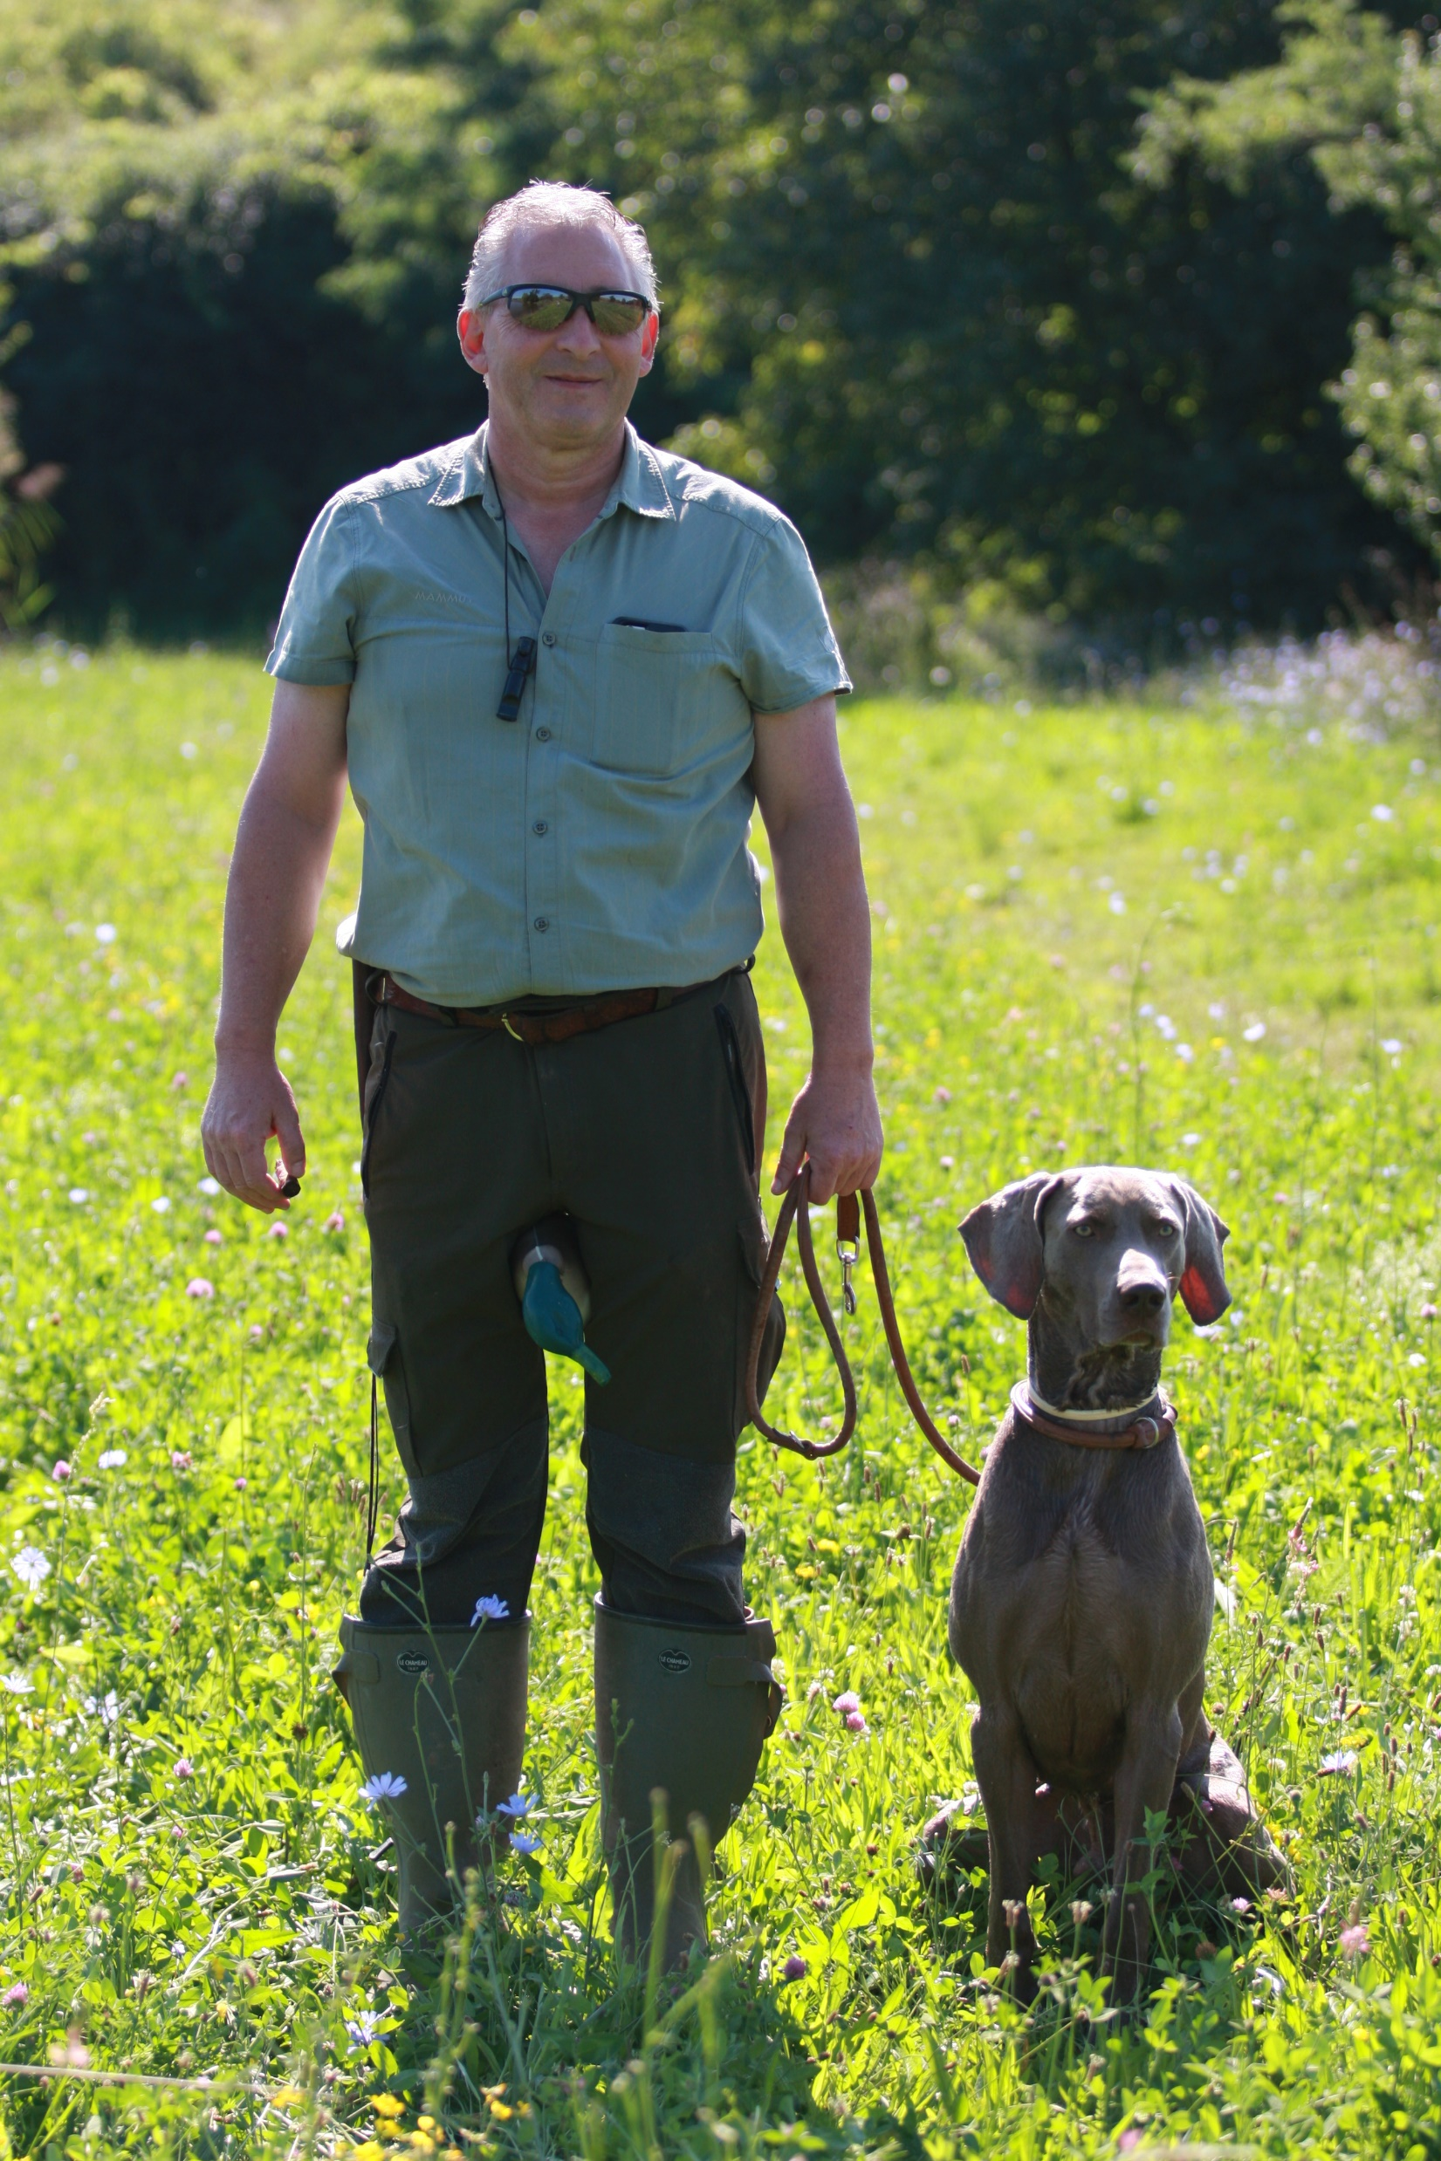
Zu guter Letzt…..
Das mir mein Hund viel lieber sei,
sagst du, o Mensch, sei Sünde.
Der Hund ist mir im Sturme treu,
der Mensch nicht mal im Winde!

Slide 61
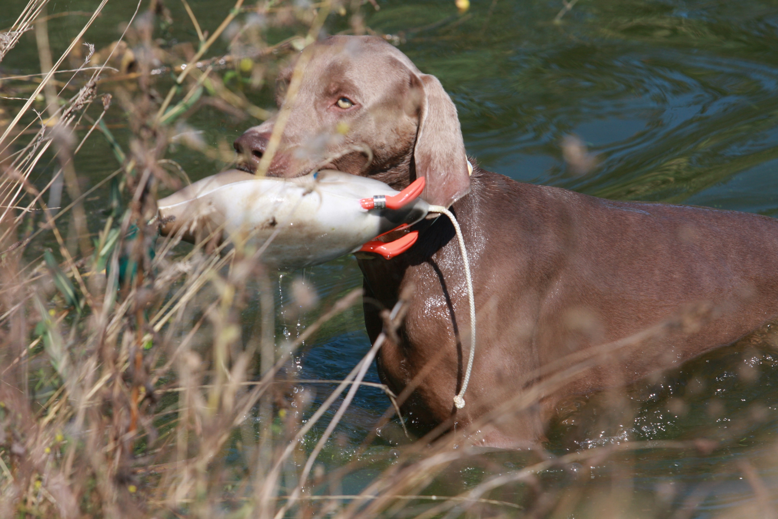
Besten Dank für Ihre Aufmerksamkeit!
Fragen?

